Slide 1
BỘ TƯ PHÁP
LỚP TẬP HUẤN
HỆ THỐNG QUẢN LÝ VĂN BẢN VÀ ĐIỀU HÀNH
CHO CÁC CỤC THI HÀNH ÁN DÂN SỰ
Hà Nội, ngày 12 tháng 09 năm 2019

Slide 2
NỘI DUNG
1
TỔNG QUAN
2
CHỨC NĂNG QUẢN LÝ VĂN BẢN
3
CHỨC NĂNG ĐIỀU HÀNH VĂN BẢN
4
KÝ SỐ
5
BÀI TẬP THỰC HÀNH

Slide 3
I. TỔNG QUAN
1 . Các phân hệ chính trên phần mềm quản lý văn bản
Đáp ứng quyết định Số: 28/2018/QĐ-TTg của thủ tướng chính phủ về việc gửi, nhận văn bản điện tử giữa các cơ quan trong hệ thống hành chính nhà nước, đồng thời hỗ trợ quản lý công việc trong cơ quan/ đơn vị hiệu quả.
Phần mềm cung cấp môi trường làm việc chung, thống nhất giữa tất cả các đơn vị/cá nhân thuộc Bộ (bao gồm Lãnh đạo đơn vị, Chánh văn phòng/Trưởng phòng hành chính, Lãnh đạo phòng/ban/trung tâm và chuyên viên các đơn vị) trong công tác tiếp nhận, phân phối, chỉ đạo, điều hành, quản lý, trao đổi và xử lý các văn bản trên môi trường mạng.
2. Các phân hệ chính trên phần mềm quản lý văn bản
Bàn làm việc
Văn bản đến
Văn bản đi
Quản lý công việc
Dự thảo – phiếu trình

Slide 4
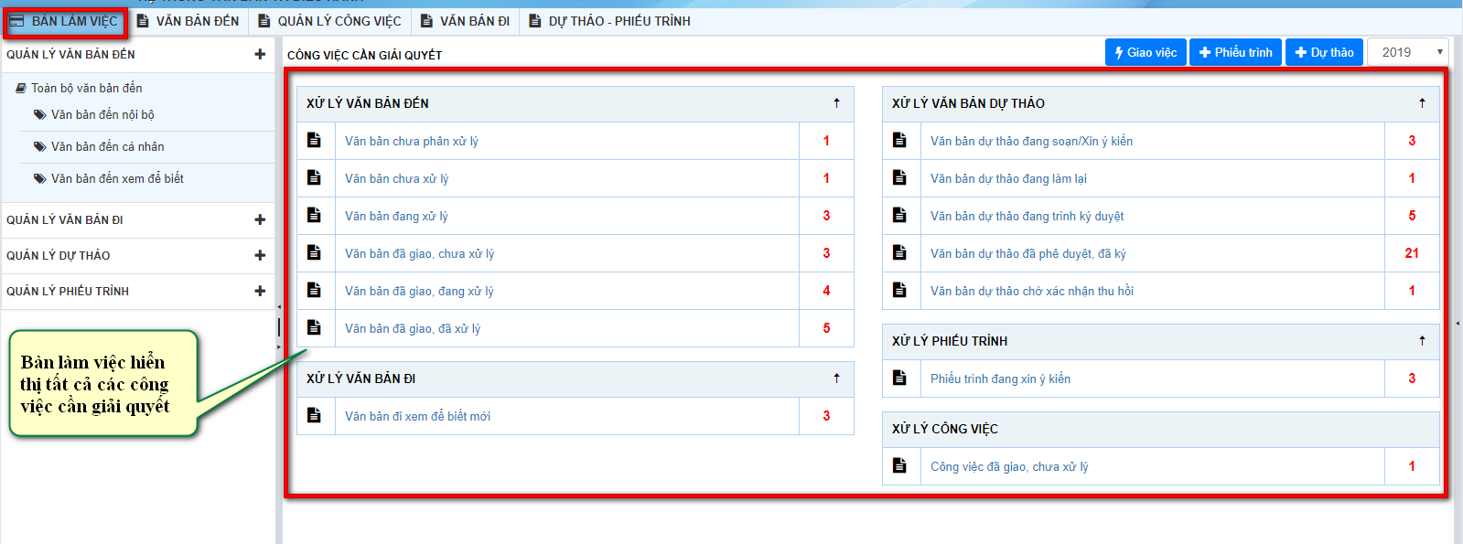
GIAO DIỆN BÀN LÀM VIỆC

Slide 5
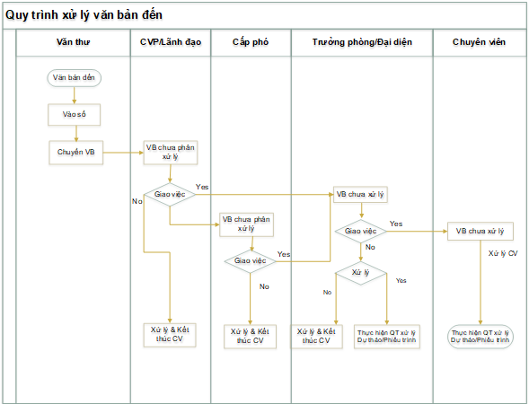
II. LUỒNG XỬ LÝ VĂN BẢN
Luồng xử lý văn bản đến

Slide 6
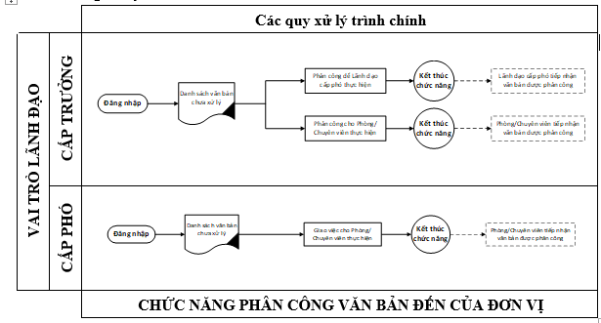
II. PHÂN CÔNG, XỬ LÝ VĂN BẢN ĐẾN
Luồng xử lý văn bản đến với vai trò lãnh đạo

Slide 7
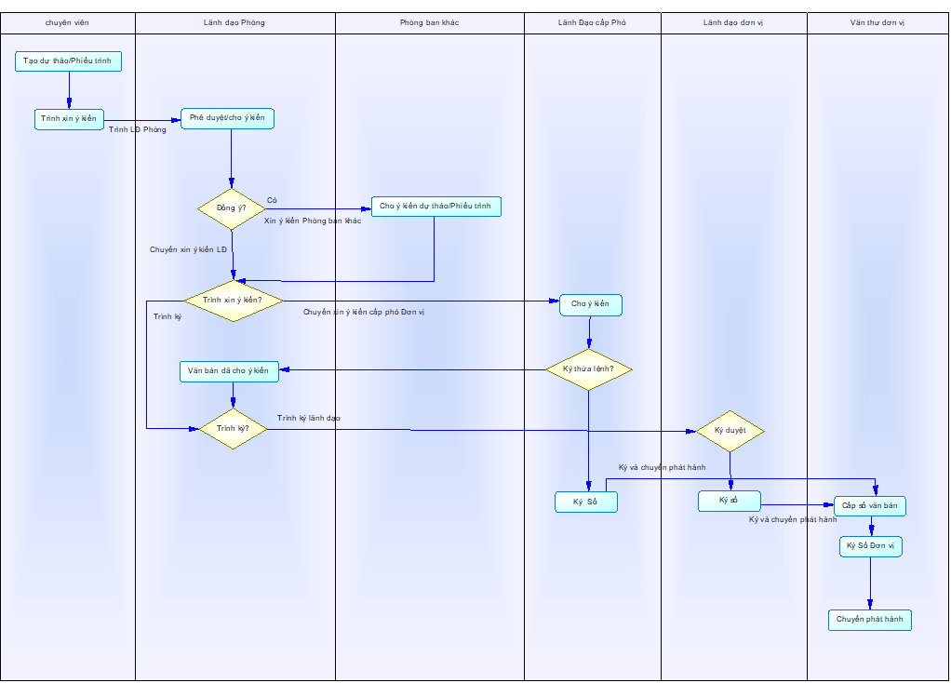
II. LUỒNG XỬ LÝ DỰ THẢO/ PHIẾU TRÌNH

Slide 8
II. CHỨC NĂNG QUẢN LÝ VĂN BẢN
Các chức năng tương ứng với vai trò của văn thư trong quy trình xử lý VB đến; VB đi
Vào sổ văn bản đến
Chuyển văn bản cho lãnh đạo
Phân phối văn bản theo ý kiến bút phê của lãnh đạo
Cấp số văn bản đi (Ký số)

Slide 9
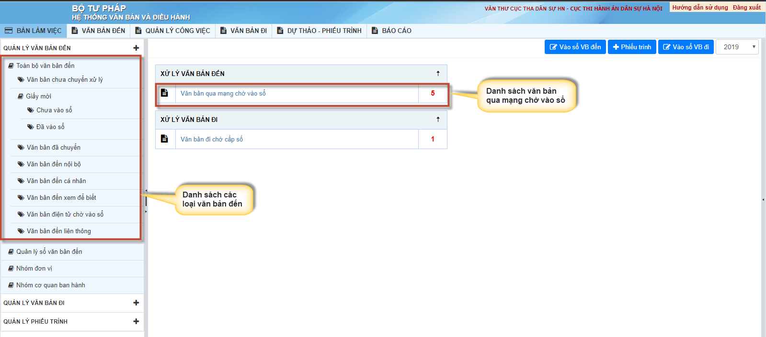
II. CHỨC NĂNG VAI TRÒ VĂN THƯ
Vào sổ văn bản

Slide 10
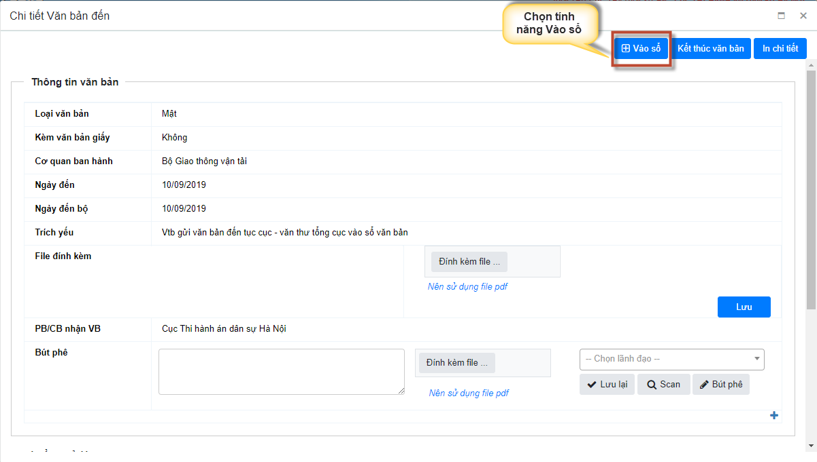
II. CHỨC NĂNG VAI TRÒ VĂN THƯ
Vào sổ văn bản

Slide 11
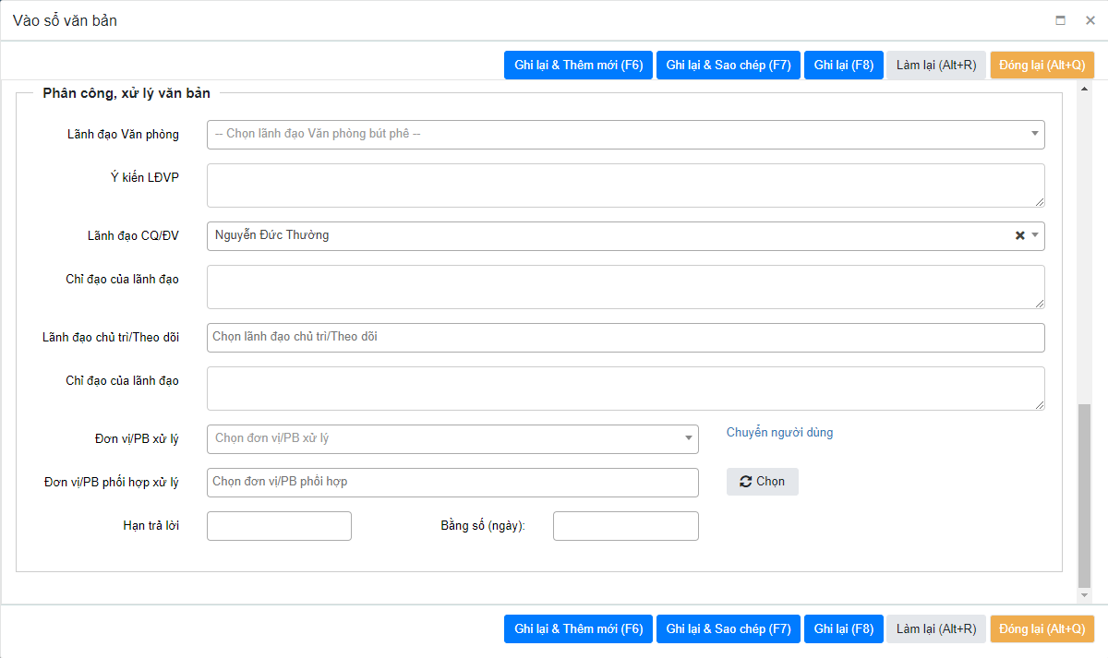
II. CHỨC NĂNG VAI TRÒ VĂN THƯ
Văn thư phân phối văn bản theo bút phê của lãnh đạo

Slide 12
II. CHỨC NĂNG VAI TRÒ VĂN THƯ
Cấp số văn bản đi

Slide 13
II. CHỨC NĂNG VAI TRÒ VĂN THƯ
Xử lý văn bản đi

Slide 14
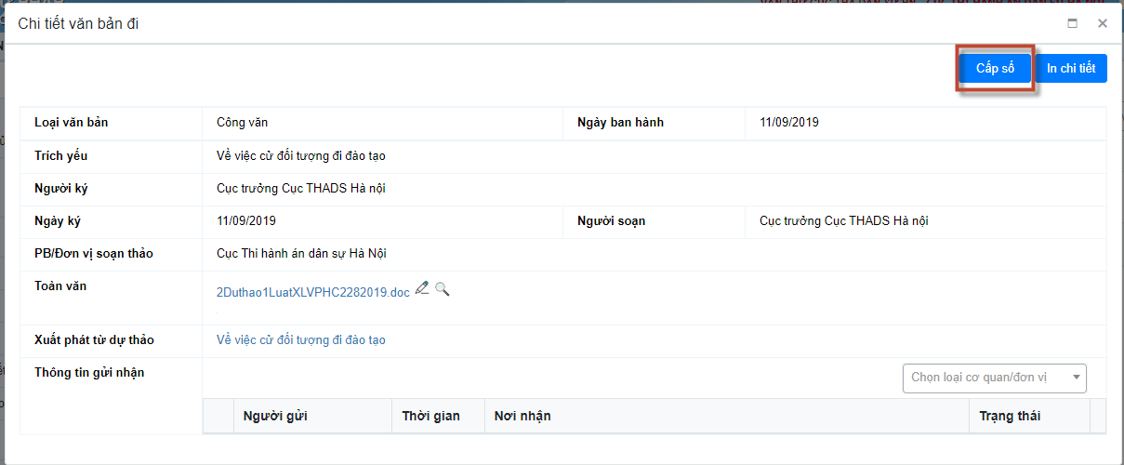
II. CHỨC NĂNG VAI TRÒ VĂN THƯ
Cấp số văn bản đi

Slide 15
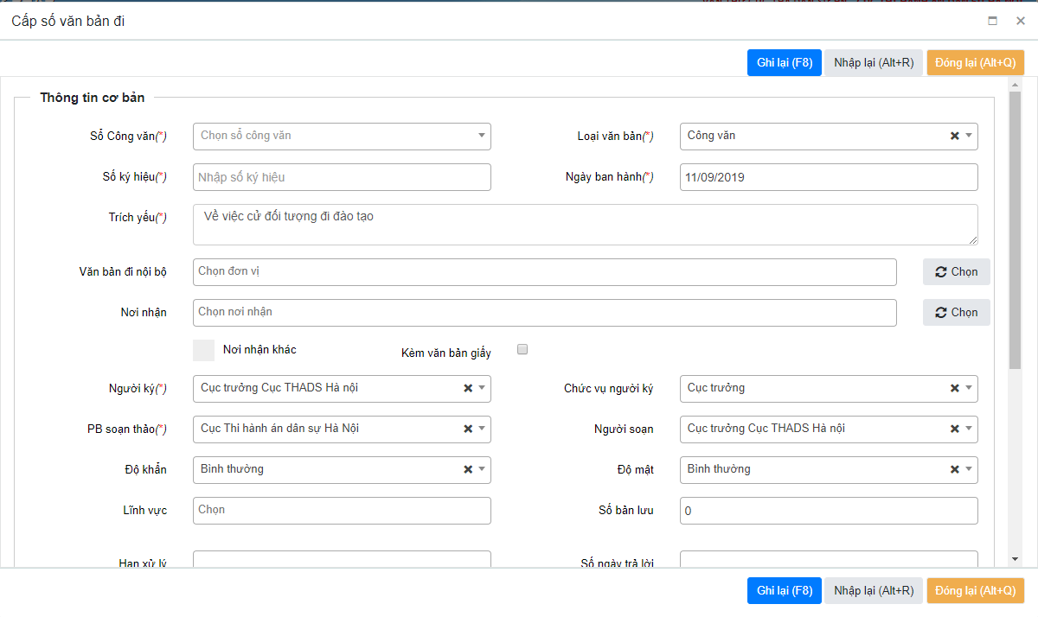
II. CHỨC NĂNG VAI TRÒ VĂN THƯ
Cấp số văn bản đi

Slide 16
II. CHỨC NĂNG ĐIỀU HÀNH, XỬ LÝ VB
Các chức năng tương ứng với vai trò lãnh đạo trong quy trình xử lý VB đến; quy trình xử lý dự thảo:
Chuyển văn bản cho các phòng trong cục và các chi cục
Ký văn bản
Chuyển phát hành

Slide 17
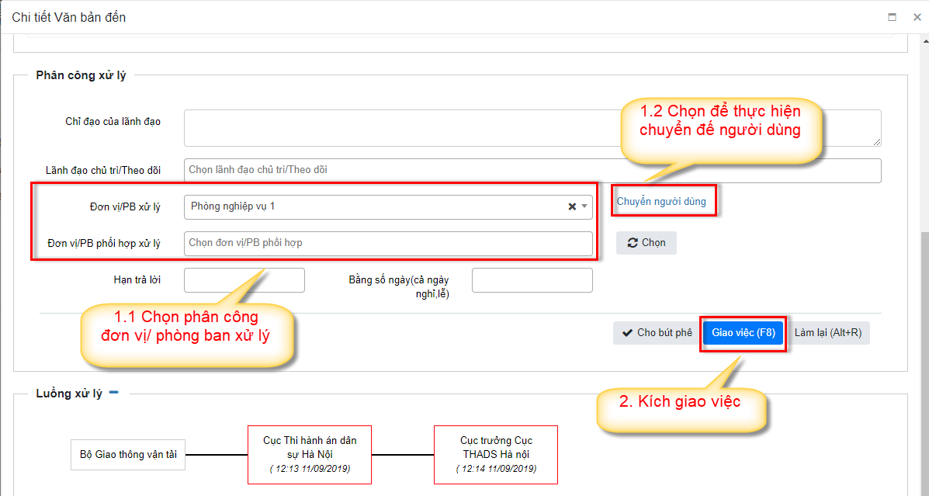
II. CHỨC NĂNG VAI TRÒ LÃNH ĐẠO
Phân công xử lý văn bản

Slide 18
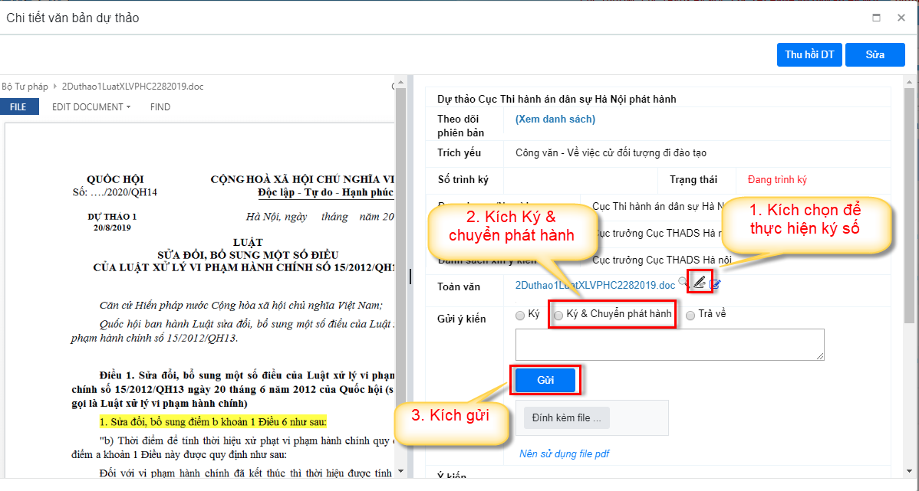
II. CHỨC NĂNG VAI TRÒ LÃNH ĐẠO
Ký duyệt dự thảo và chuyển phát hành

Slide 19
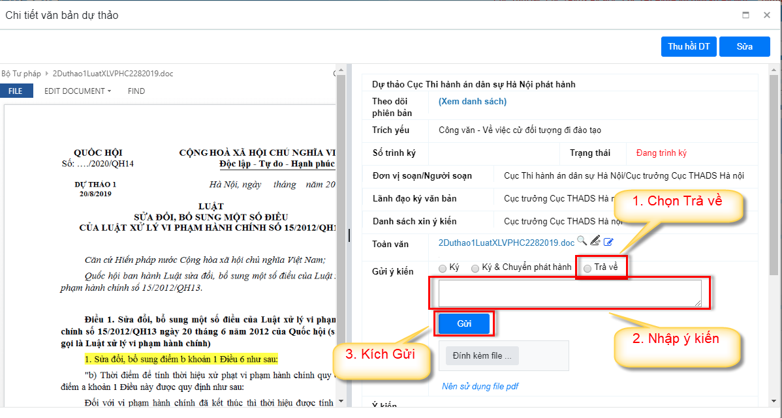
II. CHỨC NĂNG VAI TRÒ LÃNH ĐẠO
Trả về dự thảo

Slide 20
III. CHỨC NĂNG ĐIỀU HÀNH, XỬ LÝ VB
Các chức năng tương ứng với vai chuyên viên trong quy trình xử lý văn bản đến:
Nhập ý kiến
Tạo dự thảo/ phiếu trình
Kết thúc công việc
Giao việc cho chuyên viên trong phòng đối với vai trò là trưởng phòng/ phó phòng

Slide 21
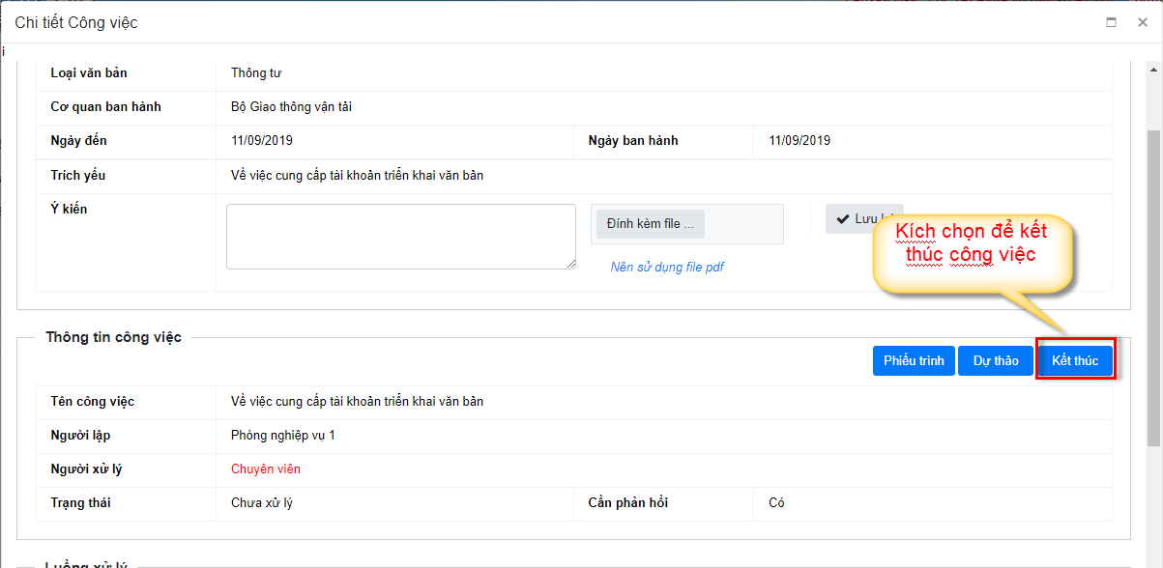
III. CHỨC NĂNG VAI TRÒ CHUYÊN VIÊN
Kết thúc công việc

Slide 22
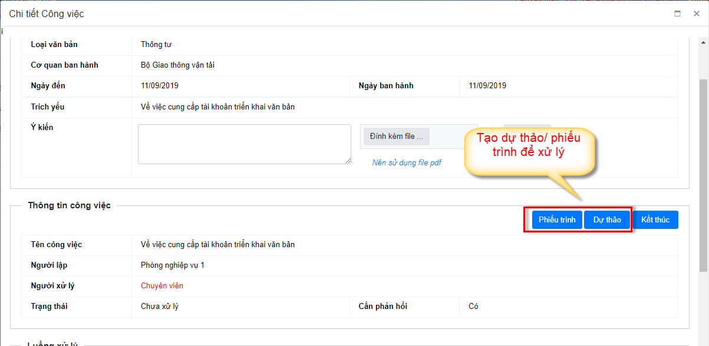
III. CHỨC NĂNG VAI TRÒ CHUYÊN VIÊN
Tạo dự thảo phiếu trình từ công việc

Slide 23
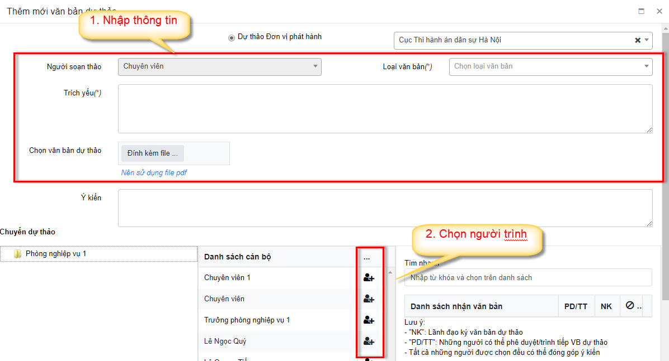
III. XỬ LÝ VĂN BẢN DỰ THẢO / PHIẾU TRÌNH
Tạo dự thảo

Slide 24
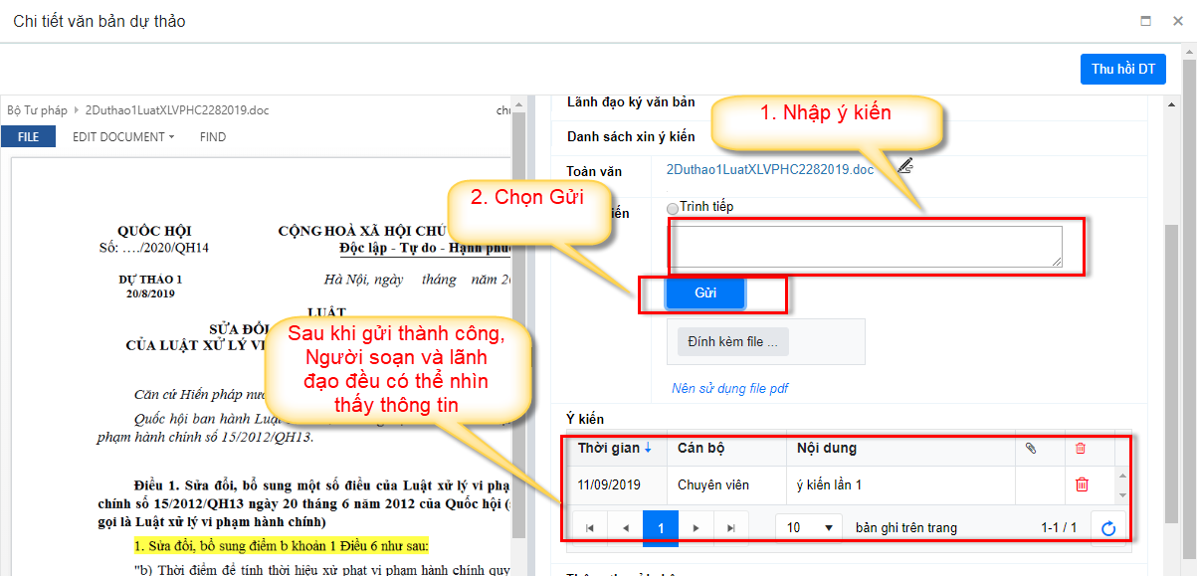
III. XỬ LÝ VĂN BẢN DỰ THẢO / PHIẾU TRÌNH
Cho ý kiến cho dự thảo

Slide 25
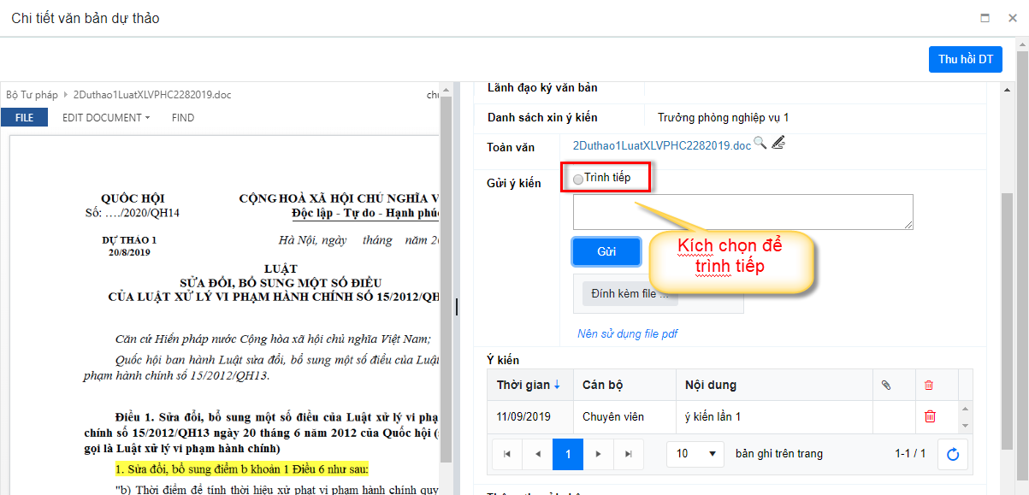
III. XỬ LÝ VĂN BẢN DỰ THẢO / PHIẾU TRÌNH
Trình tiếp dự thảo

Slide 26
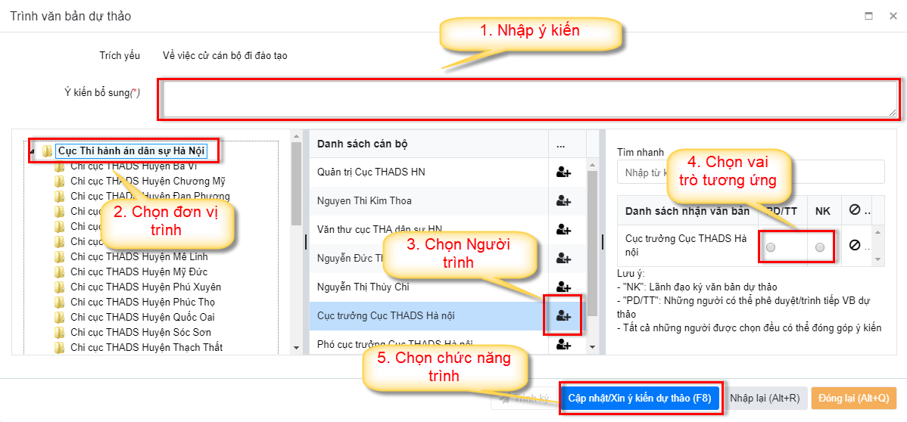
III. XỬ LÝ VĂN BẢN DỰ THẢO – PHIẾU TRÌNH

Slide 27
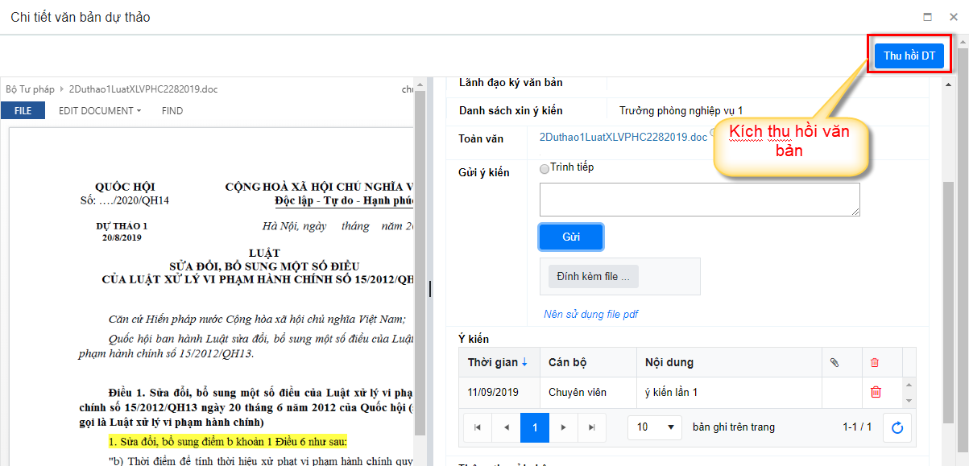
III. XỬ LÝ VĂN BẢN DỰ THẢO – PHIẾU TRÌNH

Slide 28
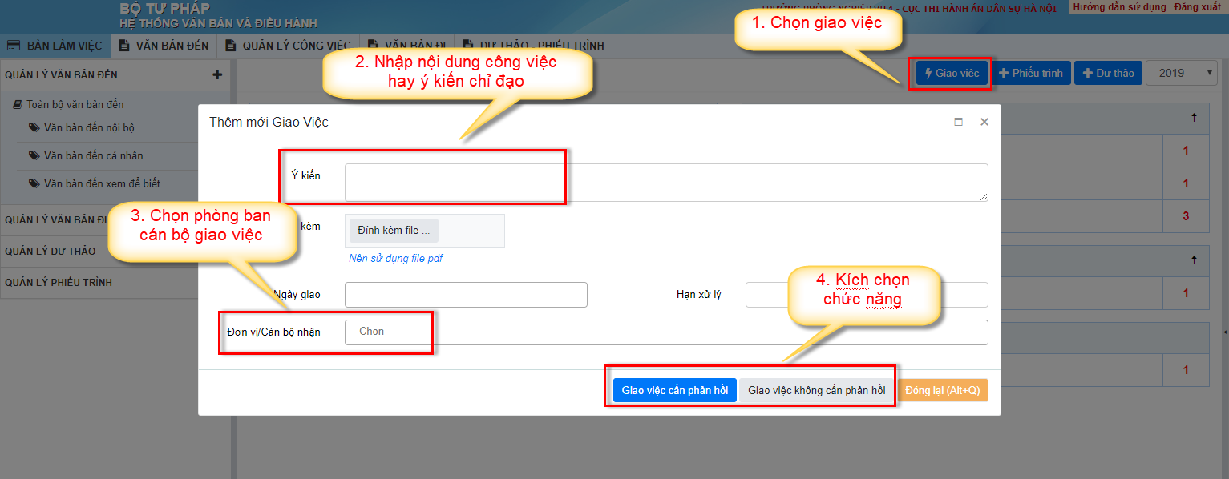
III. THỰC HIỆN CÁC CÔNG VIỆC KHÔNG XUẤT PHÁT TỪ VĂN BẢN
Trưởng phòng có thể giao việc cho các cán bộ cấp dưới

Slide 29
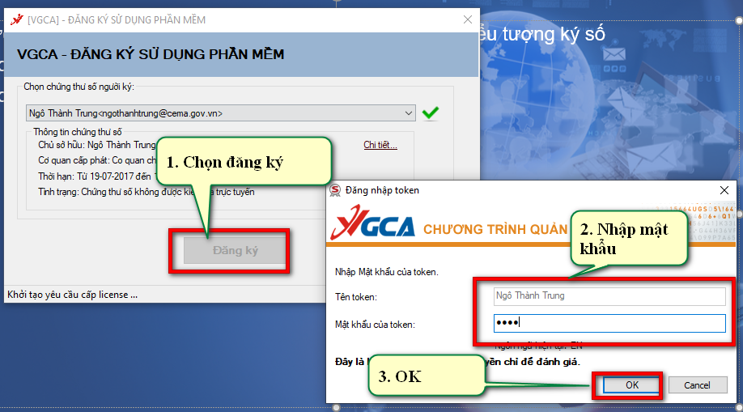
IV. KÝ SỐ
Bước 1: Bên dưới góc phải màn hình kích chuột phải vào biểu tượng ký số
Bước 2 :Chọn Đăng ký sử dụng
Bước 3: Đăng ký sử dụng

Slide 30
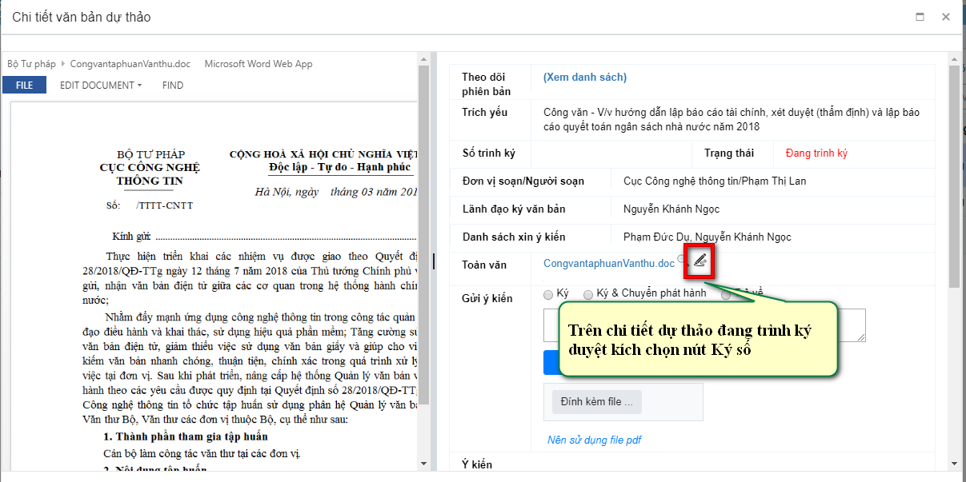
IV. KÝ SỐ
Thực hiện ký số dự thảo trên phần mềm (Tài khoản lãnh đạo)

Slide 31
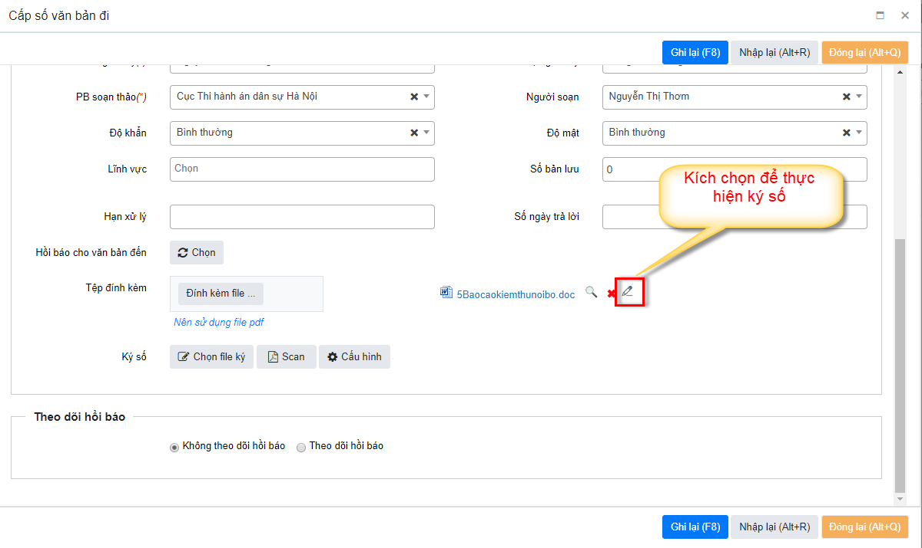
IV. KÝ SỐ
Thực hiện ký số dự thảo trên phần mềm (Tài khoản văn thư)

Slide 32
1 . Link truy cập:
http://qlvbdemo.moj.gov.vn
2. Danh sách tài khoản
Vai trò của văn thư cục: vanthu
Vai trò của cục trường: cuctruong
Vai trò của trưởng phòng: truongphong
Vai trò của chuyên viên: chuyenviennv; chuyênviennv1

Slide 33
IV. BÀI TẬP THỰC HÀNH (VĂN THƯ)
1. Xử lý văn bản đến, đi của văn thư.
Văn bản đến: Trên bàn làm việc của văn thư mở danh sách Văn bản qua mạng chờ vào sổ, anh chị thực hiện vào sổ một văn bản. Trong khi vào sổ, thực hiện phân phối văn bản theo bút phê của lãnh đạo.
Văn bản đi: Trên bàn làm việc của văn thư mở danh sách Văn bản đi chờ cấp số và thực hiện cấp số cho một văn bản.

Slide 34
IV. BÀI TẬP THỰC HÀNH (LÃNH ĐẠO)
Phân công, xử lý văn bản đến
1.1 Lãnh đạo nhập bút phê/ ý kiến cho cho văn bản đến chưa xử lý
1.2 Lãnh đạo cục phân công xử lý văn bản cho phòng ban
2. Xử lý văn bản dự thảo – phiếu trình
1.1 Lãnh đạo nhập ý kiến cho dự thảo đang trình xin ý kiến
1.2 Lãnh đạo ký số và chuyển phát hành ra văn thư
1.3 Lãnh đạo trả về dự thảo cho chuyên viên làm lại

Slide 35
IV. BÀI TẬP THỰC HÀNH (CHUYÊN VIÊN)
Xử lý công viêc
1.1 Trên bàn làm việc anh chị hãy thực hiện mở danh sách văn bản chưa xử lý
1. 2: Trên danh sách văn bản chưa xử lý anh chị trưởng phòng / phó phòng hãy thực hiện giao công việc cho các cán bộ cấp dưới
1.3: Trên danh sách văn bản chưa xử lý anh chị hãy thực hiện kết thúc 1 văn bản

Slide 36
2. Xử lý văn bản dự thảo / phiếu trình
2.1: Anh chị hãy thực hiện tạo 1 dự thảo trình xin ý kiến trưởng phòng
2.2: Từ dự thảo mới trình xin ý kiến, anh chị hãy trình tiếp dự thảo này cho cục trưởng
2.3: Anh chị hãy thực hiện Thu hồi dự thảo mới trình ký

Slide 37
CỤC CÔNG NGHỆ THÔNG TIN
Điện thoại hỗ trợ: 024.6273.9729

Slide 38
XIN CẢM ƠN

